Slide 1
DEPARTAMENTO DE ELÉCTRICA Y ELECTRÓNICA
Carrera de Ingeniería en Electrónica y Telecomunicaciones
“DISEÑO e implementación de un sistema de MONITORización de incendios FORESTALES empleando una red de sensores INALÁMBRICOS”
Willian Andrés López Toro
Sangolquí, Agosto 2015

Slide 2
CONTENIDO
- ANTECEDENTES
- JUSTIFICACIÓN E IMPORTANCIA
- ALCANCE
OBJETIVOS
FUNDAMENTO TEÓRICO
DISEÑO DE LA RED
IMPLEMENTACIÓN DE LA RED
PRUEBAS Y RESULTADOS
CONCLUSIONES Y RECOMENDACIONES

Slide 3
Introducción

Slide 4
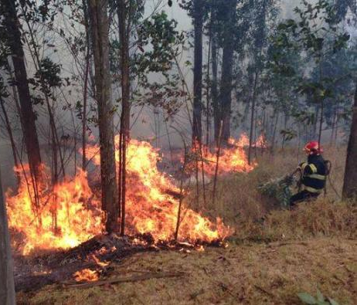
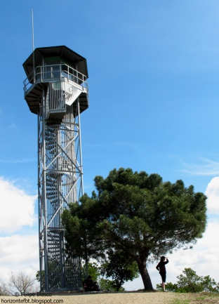
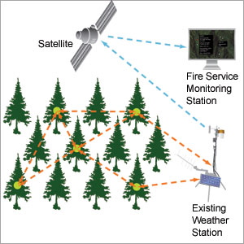
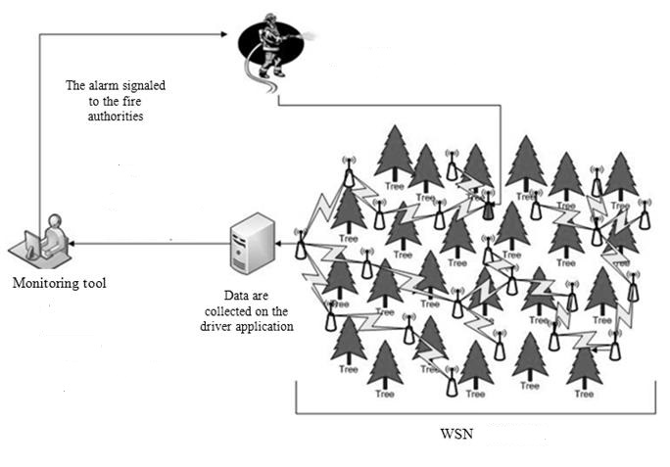
INTRODUCCIÓN
ANTECEDENTES
JUSTIFICACIÓN
IMPORTANCIA
ALCANCE
Notes:
PROBLEMA: Sistema confiable, eficaz, bajo costo, de rápida respuesta, monitoreo constante

Slide 5
OBJETIVOS

Slide 6
Objetivos
Objetivo General
Diseñar e Implementar un Sistema prototipo de Monitoreo para la detección de Incendios Forestales mediante una red de Sensores Inalámbricos.

Slide 7
Objetivos
Objetivos Específicos
Estudiar el estado del arte sobre Incendios Forestales y los sistemas de monitoreo empleados actualmente para la detección de estos eventos.
Diseñar un prototipo red inalámbrica (WSN) bajo el Estándar IEEE.802.15.4 que me permita censar factores medioambientales para detectar de manera temprana Incendios Forestales.
Implementar una red de Monitoreo Forestal eficiente, flexible y de bajo consumo.
Verificar el desempeño de la red de Monitoreo y analizar su viabilidad para implementaciones en ambientes reales.

Slide 8
FUNDAMENTO TEÓRICO

Slide 9
FUNDAMENTO TEÓRICO
INCENDIOS FORESTALES
- Componentes del Fuego
- Tipos de Incendios
- Causas
SISTEMAS DE MONITOREO Y ALERTA
- Arquitectura del Sistema
- Sistemas de Vigilancia vigentes
Notes:
Empezaremos estudiando…

Slide 10
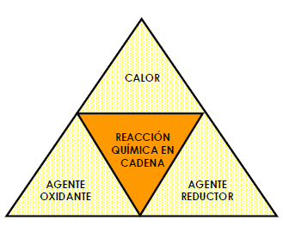
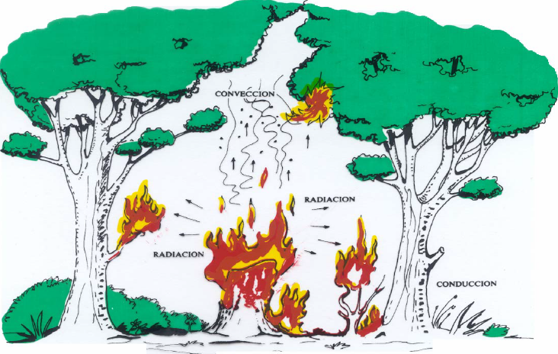
INCENDIOS FORESTALES
Fuego = Calor + Oxígeno + Combustible
Copas
Superficie (Más Común)
Subsuelo

Slide 11
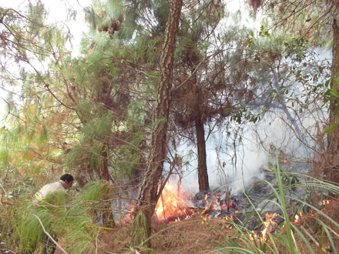
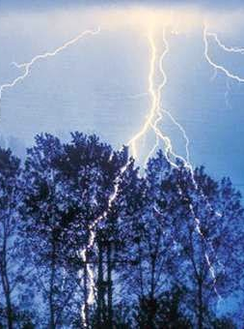
CAUSAS
FACTORES AMBIENTALES
Temperatura
Humedad
Densidad de Vegetación
INTENCIONADOS
Intervención Humana
FORTUITOS
Rayos

Slide 12
SISTEMA DE MONITOREO Y ALERTA
ARQUITECTURA DE DEL SISTEMA
RED
SERVIDOR
USUARIO
ALERTA
Componentes que interactúan con el mundo físico
Base de datos
Software de
Visualización GUI
Tipos de aviso
Notes:
Sensores, cámaras, personas……. Sirenas, luces, mensajes, llamadas, etc

Slide 13
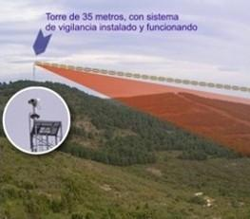
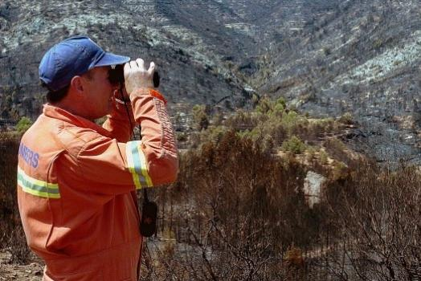
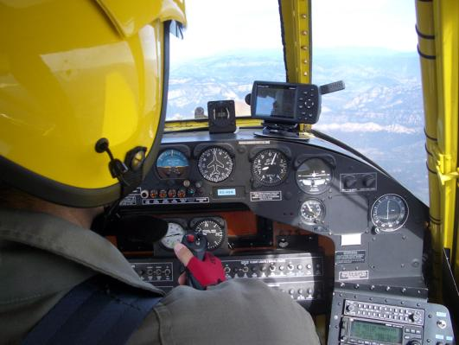
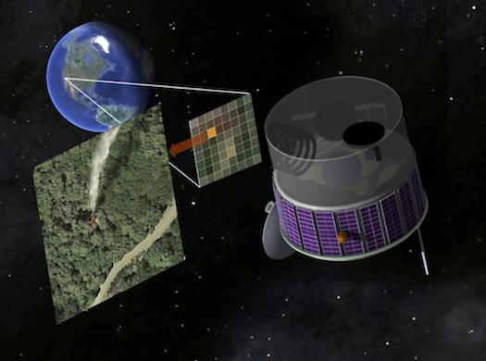
SISTEMAS DE MONITOREO
Respuesta Lenta
Poca confiabilidad
Monitoreo Parcial
Costosos

Slide 14
DISEÑO DEL SISTEMA DE MONITOREO

Slide 15
DISEÑO DEL SISTEMA
ARQUITECTURA DEL SISTEMA
- Etapa de Red
Etapa de Servidor
Etapa de Usuario
CARACTERISTICAS DE LA RED
Topología
Protocolo de Enrutamiento
Banda de Operación
Frecuencia de Muestreo
FACTORES AMBIENTALES A MEDIRSE
Temperatura Ambiente
Humedad Relativa
Dióxido de Carbono
Notes:
Empezaremos estudiando…

Slide 16
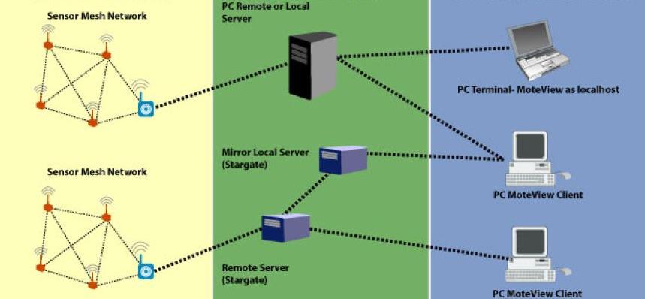
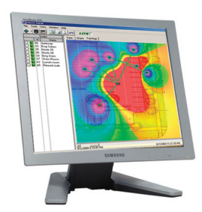
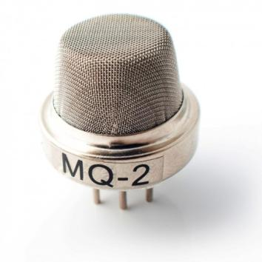
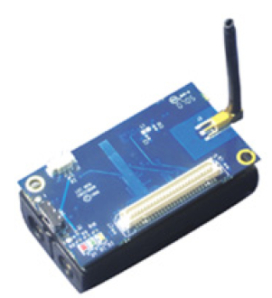
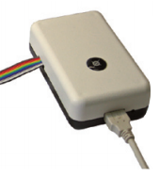
ARQUITECTURA DE RED
RED DE SENSORES
SERVIDOR DE DATOS
USUARIO

Slide 17
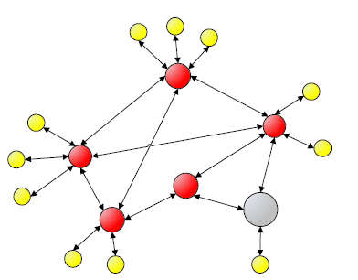
CARACTERISTICAS DE LA RED
TOPOLOGÍA HÍBRIDA
Malla-Estrella
Escalabilidad y Flexibilidad
- Caminos redundantes
Protocolo de Enrutamiento AODV
- Bajo demanda
Comunicación Descentralizada
- Sistema Multisalto
- Bajo consumo de Energía
- Auto-restauración

Slide 18
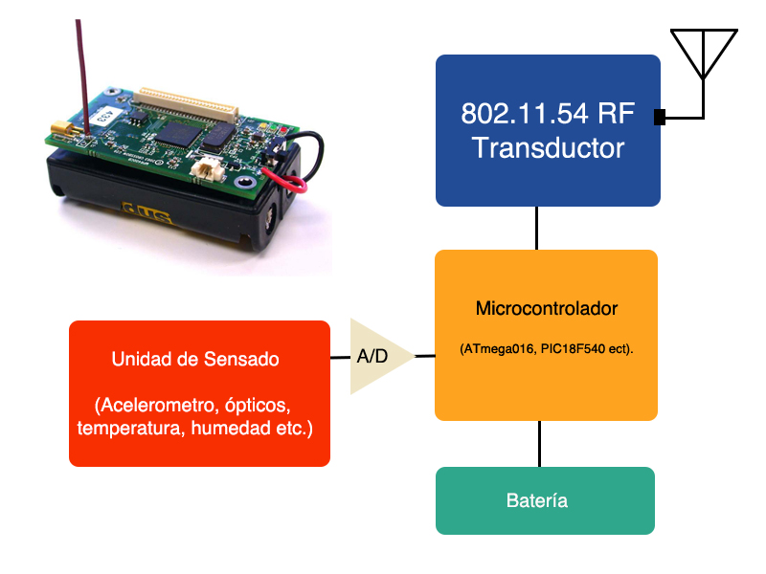
CARACTERISTICAS DE LOS NODOS
IEEE 802.15.4 de (WPAN)
Sencillas de implementar
Topología inteligente
Facilidad de integrarse a la red
Bajo consumo energético
Rango: 2400-2483 Mhz
Transmisión hasta 250 kbps
Cobertura de entre 10 y 75 metros
Bajo costo
Notes:
Redes Inalámbricas de Area Personal

Slide 19
FRECUENCIA DE MUESTREO
CICLO DE TRABAJO
3s
Sistema de Respuesta temprana
Ahorro de Energía
Consumo
Wake up
sleep
Tiempo

Slide 20
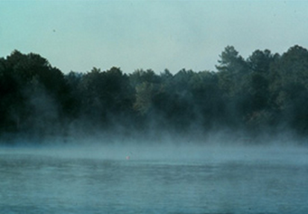
FACTORES A MEDIRSE
Temperatura
Temperaturas altas precalientan los combustibles
Humedad relativa baja secan lo combustibles
Combustibles alcanzan su punto de ignición y producen CO₂
- Propagación del fuego
Humedad Relativa
CO₂

Slide 21
IMPLEMENTACIÓN DE LA RED

Slide 22
IMPLEMENTACIÓN DEL SISTEMA
SELECCIÓN DEL ESCENARIO DE PRUEBA
- Delimitación del Área Geográfica
MATERIALES
- Materiales de Implementación
Materiales de Incendio
IMPLEMENTACIÓN DE LA RED
Notes:
Empezaremos estudiando…

Slide 23
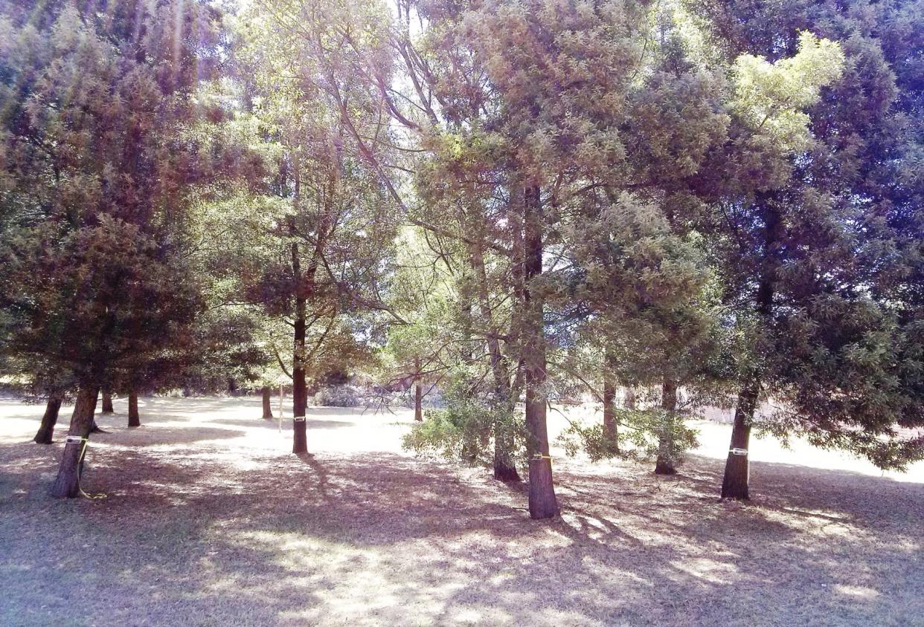
ESCENARIO DE PRUEBA
Área : 81m²
Ubicación: ESPE
Tipo: Bosque
Permiso: Aprobado

Slide 24
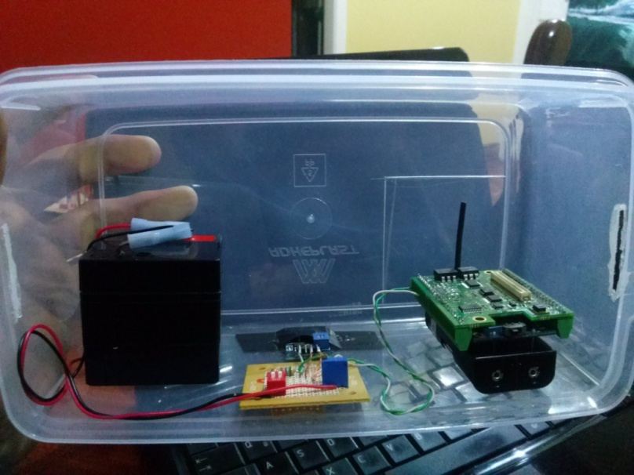
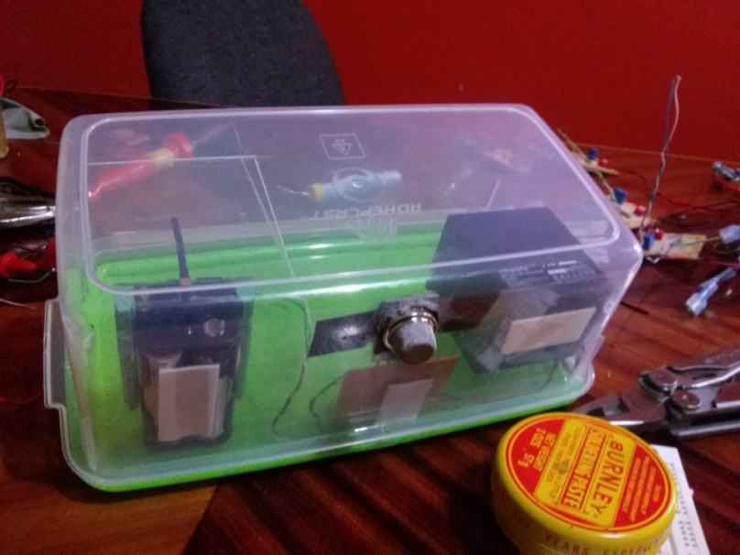
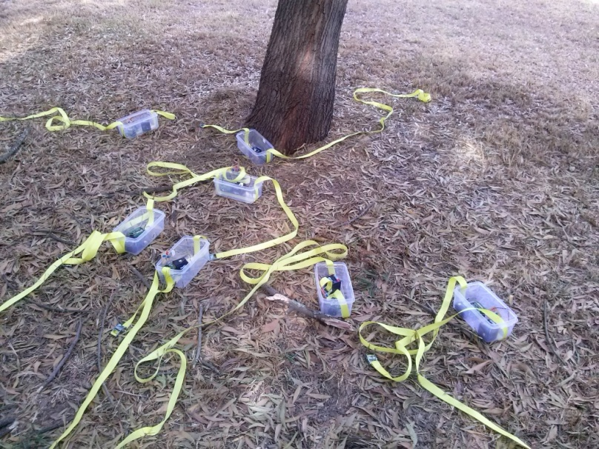
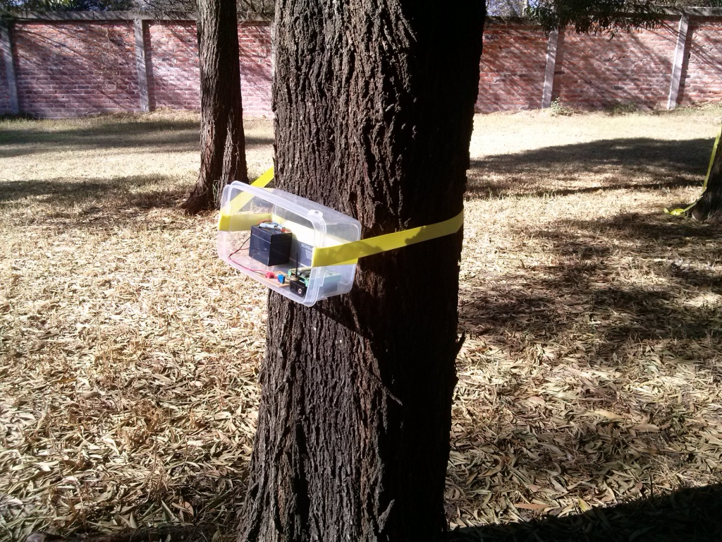
MATERIALES DE IMPLEMENTACIÓN
Recipientes Plásticos
Correas de Sujeción
- Cinta Doble Faz

Slide 25
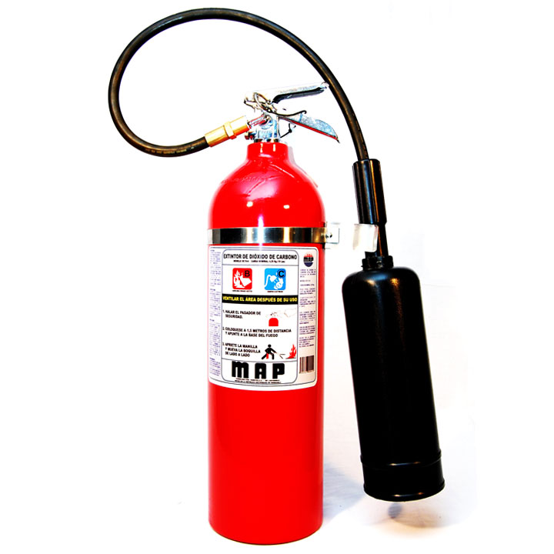
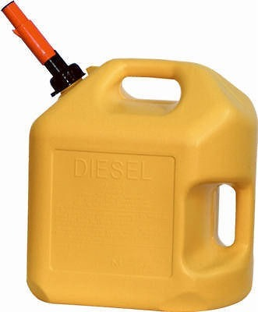
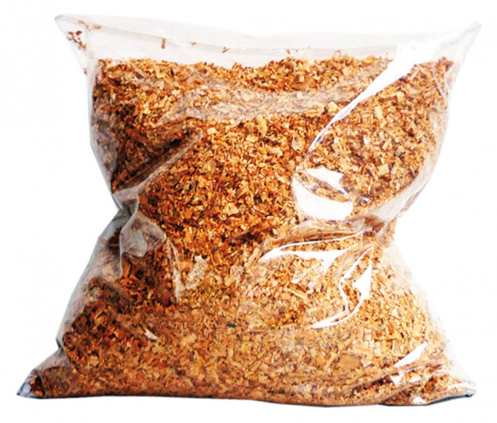
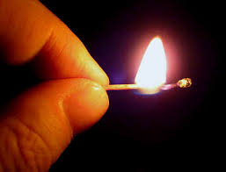
MATERIALES DE INCENDIO

Slide 26
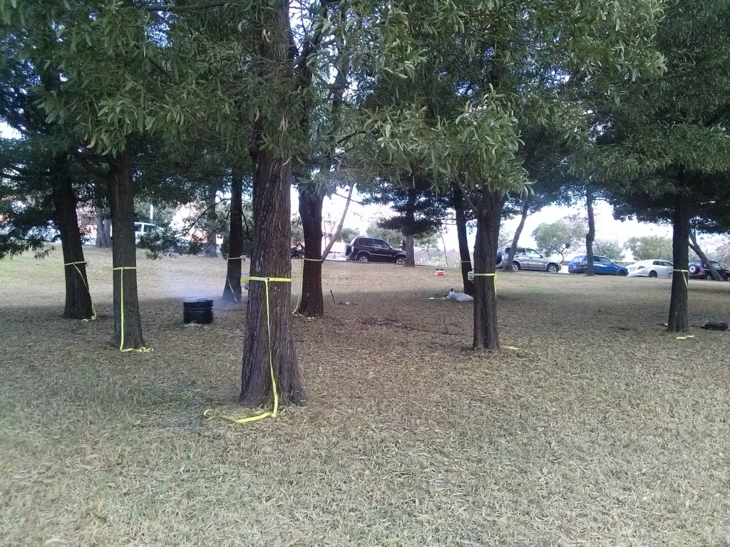
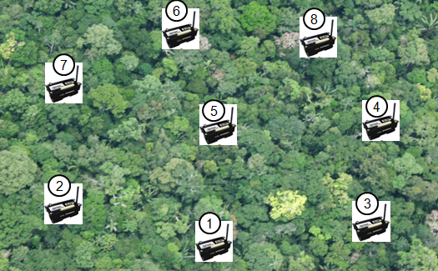
RED IMPLEMENTADA
Colocamos los nodos en cada árbol de nuestra área seleccionada.
DISTANCIAS
Nodo-Nodo= 3m
Red -Base=10 m

Slide 27
PRUEBAS

Slide 28
PLANIFICACIÓN DEL EXPERIMENTO
OBJETIVOS DEL EXPERIMENTO
DEFINICIÓN DE VARIABLES
Variables Influyentes
Variables Respuesta
PROCEDIMIENTO EXPERIMENTAL(PRUEBAS)
PRESENTACIÓN DE LOS RESULTADOS

Slide 29
OBJETIVOS DEL EXPERIMENTO
Observar el comportamiento de los factores ambientales sin la intervención de ningún factor externo con un periodo de muestreo de 3 segundos.
Manipular las variables Influyentes para observar su efecto en las mediciones de nuestras variables respuesta.
-Detectar los cambios significativos en las variables respuesta que nos servirán para detectar un incendio forestal

Slide 30
DEFINICIÓN DE VARIABLES
VARIABLES INFLUYENTES
Luz Solar
Fuego
VARIABLES RESPUESTA
Temperatura
Humedad Relativa
Dióxido de Carbono

Slide 31
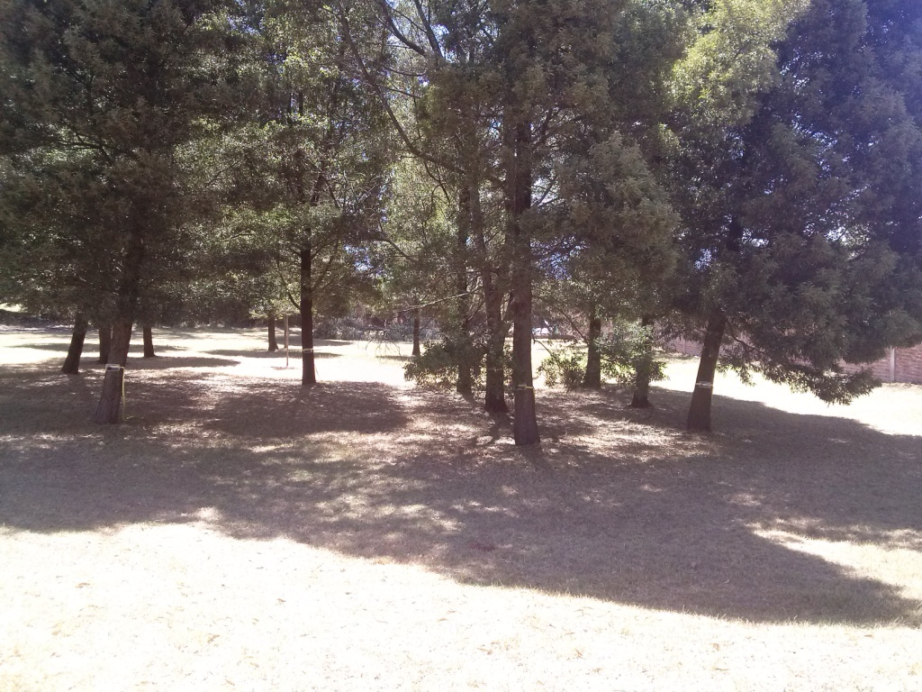
PROCEDIMIENTO EXPERIMENTAL
PRUEBA 1
Sin Presencia de fuego
Sin Exposición de Luz solar

Slide 32
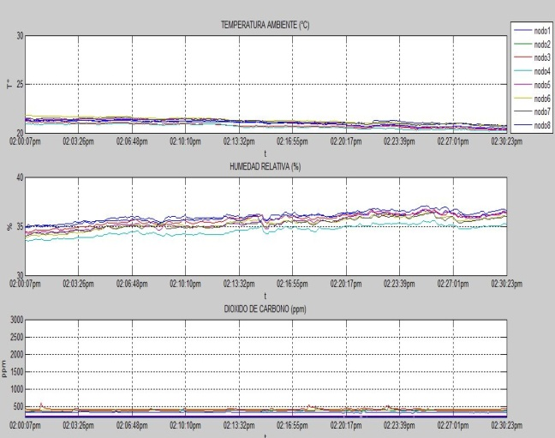
RESULTADOS
Tiempo: 2:00 pm – 2:30 pm

Slide 33
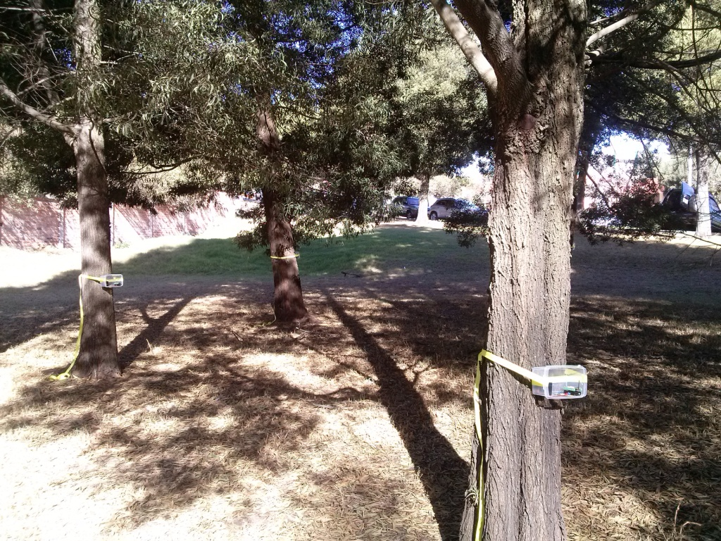
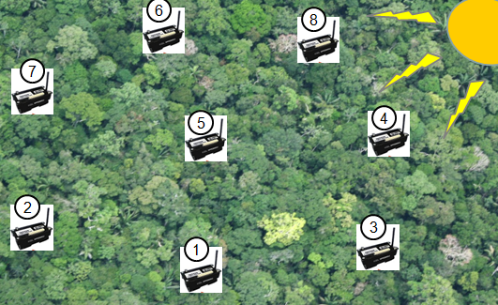
PROCEDIMIENTO EXPERIMENTAL
PRUEBA 2
Con presencia de Luz solar
- Sin presencia de Fuego

Slide 34
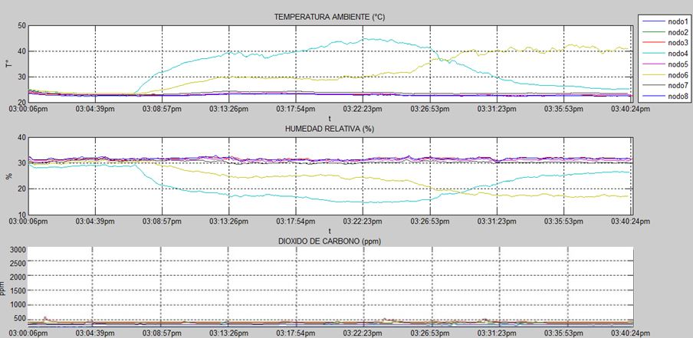
RESULTADOS
Presencia de Luz Solar Tiempo: 3:00pm – 3:40pm

Slide 35
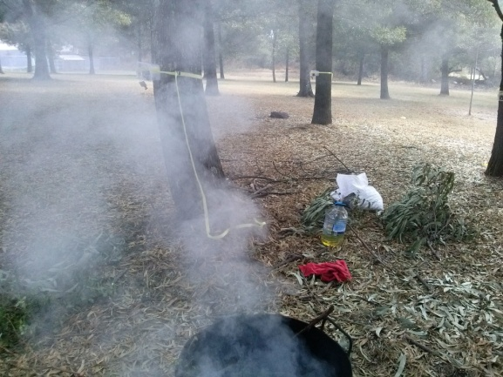
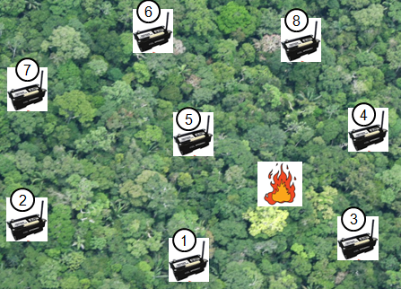
PROCEDIMIENTO EXPERIMENTAL
PRUEBA 3
Con Presencia de fuego
Sin Exposición de Luz solar

Slide 36
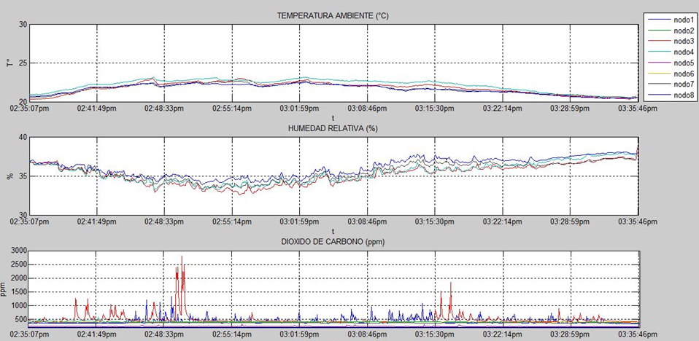
RESULTADOS
Presencia de Fuego Tiempo: 2:35pm – 3:35pm

Slide 37
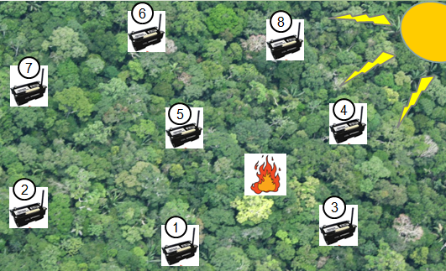
PROCEDIMIENTO EXPERIMENTAL
PRUEBA 4
Con Presencia de fuego
Con Exposición de Luz solar

Slide 38
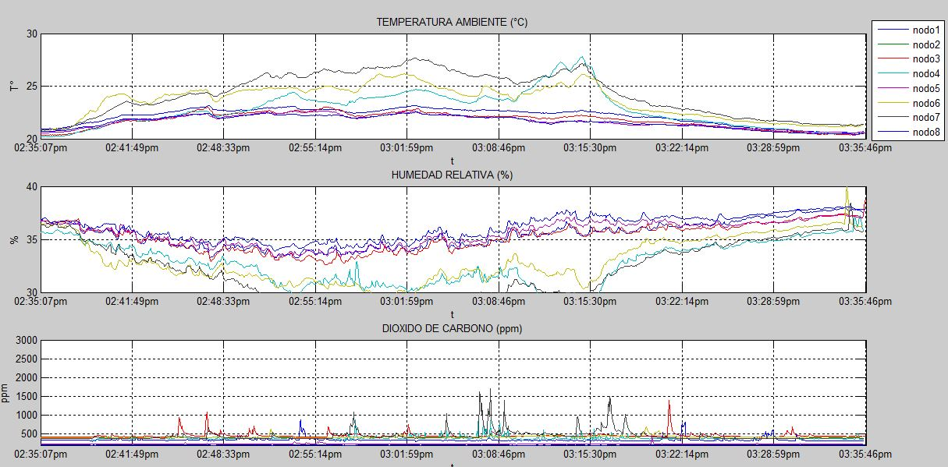
RESULTADOS
Presencia de Luz Solar y Fuego Tiempo: 2:35pm – 3:35pm

Slide 39
ANÁLISIS DE RESULTADOS

Slide 40
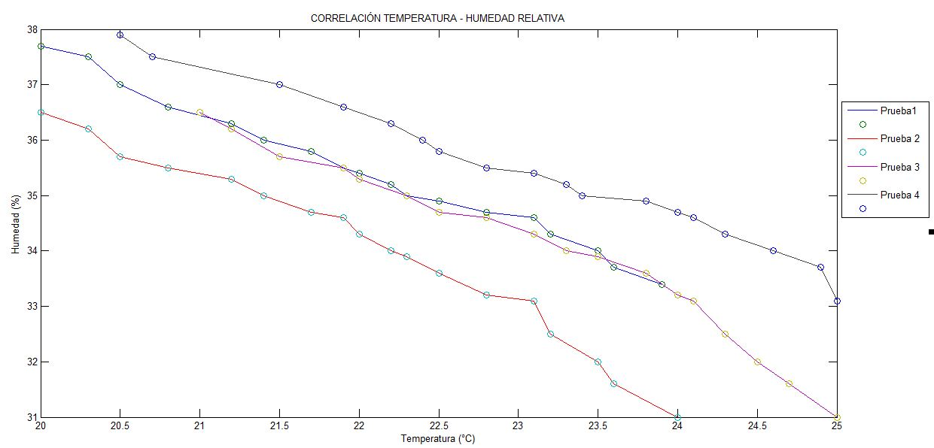
CORRELACIÓN DE VARIABLES
CORRELACIÓN | HUMEDAD
TEMPERATURA | -0.92

Slide 41
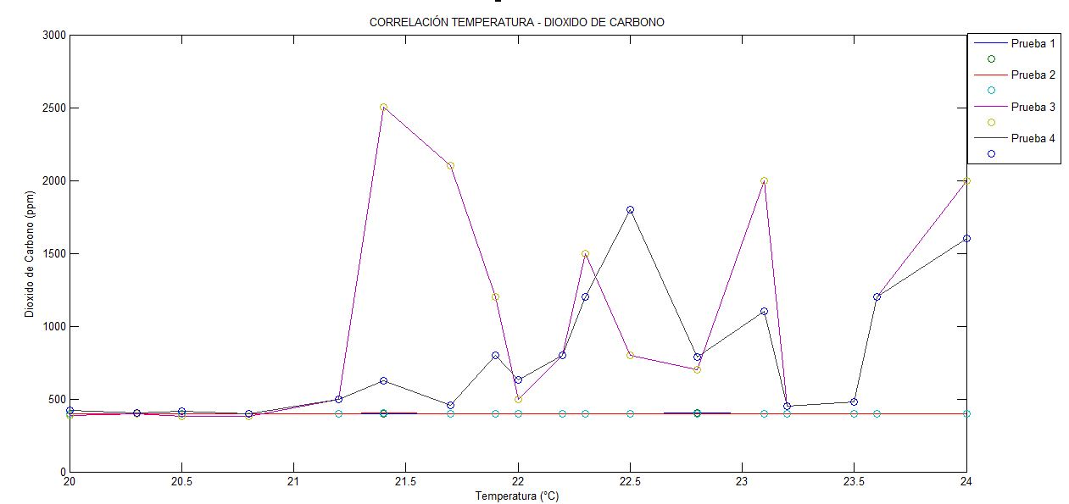
CORRELACIÓN DE VARIABLES
CORRELACIÓN | CO₂
TEMPERATURA | 0.11

Slide 42
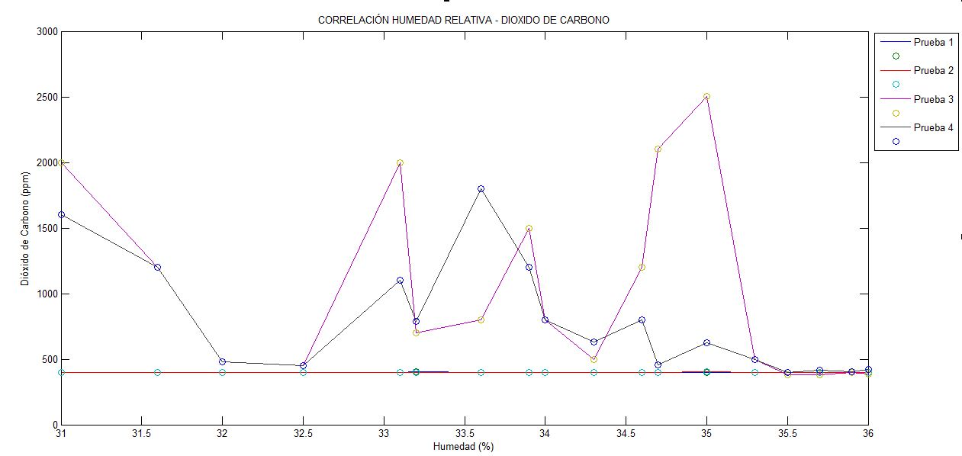
CORRELACIÓN DE VARIABLES
CORRELACIÓN | CO₂
HUMEDAD | -0.09

Slide 43
ANÁLISIS DE PRUEBAS
Comparando los resultados obtenidos de las diferentes pruebas verificamos el correcto funcionamiento de los sensores para la detección y medición de las variables medio ambientales, siempre y cuando los nodos operen bajo sombra, es decir que no deben estar expuestos a la luz solar, ya que ello les produce un calentamiento del hadware y mal interpretan estos valores de temperatura y humedad como si fuesen los del ambiente de prueba.
Con nuestra red de monitoreo operando bajo esta condición de sombra, si se presenta un foco de fuego este empezará a detectar un aumento de temperatura y una disminución proporcional de la humedad relativa del ambiente y en el mismo lapso de estas variaciones empezaremos a tener valores de concentración de CO_{2,} las mismas que corroborarán el inicio de un incendio forestal.
La magnitud de los valores de nuestras variables ambientales de cada nodo dependerá de su cercanía al foco de fuego.

Slide 44
CONCLUSIONES

Slide 45
CONCLUSIONES
Se estudió el arte de los Incendios Forestales y se analizó su comportamiento para determinar un método de monitoreo forestal eficiente.
Se analizó las ventajas y desventajas de utilizar una Red Inalámbrica de Sensores bajo el estándar IEE 802.15.4 para el diseño de un sistema de monitoreo forestal.
Se diseñó una red sensorial inalámbrica para la detección de incendios forestales, tomando en cuenta los factores ambientales que mayor influencia tienen para dar inicio a un incendio forestal y los equipos necesarios para su implementación.
Se implementó una red de sensores inalámbricos sencilla, flexible, auto-organizable y de bajo costo, que me permite monitorear en tiempo real factores ambientales para detectar un incendio forestal de manera temprana y oportuna.
Se verificó la eficiencia de nuestra red implementada en base al análisis de los resultados de los experimentos realizados, donde comprobamos calidad de enlace óptima, tiempo de respuesta inmediato y confiabilidad en los datos obtenidos 99% seguros. Por lo tanto, nuestro sistema de monitoreo resulta ser muy viable para implementaciones futuras en ambientes reales y de mayor extensión.
Notes:
desatendidas

Slide 46
RECOMENDACIONES
- Usar de sistemas de alimentación de mayor capacidad (A/hr) para prolongar el tiempo de operación de nuestros nodos sensores y evitar la intervención frecuente del hombre para el reemplazo de los mismos.
Al momento de realizar la instalación del software se recomienda instalar todos los componentes en la raíz de nuestra disco local (C:\ ) del computador para evitar conflictos o mal funcionamiento del software con su respectivo hardware.
En la configuración de los nodos bajos el estándar IEEE 802.14.5, utilizar canales de transmisión no solapados con los canales de WIFI y potencias de transmisión no muy elevadas, para evitar interferencias con otros dispositivos que operen bajo esta tecnología.
Diseñar una red de monitoreo forestal tomando en cuenta otros factores ambientales como la dirección del viento, la topografía del terreno, la densidad de la vegetación o la concentración de etileno presente en estos materiales combustibles para poder predecir con mayor exactitud el comportamiento de un incendio forestal e implementar un sistema de alerta eficaz.

Slide 47
GRACIAS POR SU ATENCIÓN

